Slide 1
Les 3 Methodiek

Slide 2
Aan het einde van deze les kun je
Vertellen welke factoren het gedrag, en
Dus je observatie kunnen beïnvloeden
Het verschil tussen participerend en niet-participerend observeren uitleggen;
Minimaal twee observatiemethoden benoemen, uitleggen;
Het verschil tussen gestructureerd en ongestructureerd uitleggen.

Slide 3
Omgevingsfactoren:
goed te beschrijven
Warmte, ruimte, materialen
Culturele factoren
Wat is wenselijk/niet wenselijk in jouw cultuur
gedrag
Sociale factoren
Wie zijn er aanwezig en wat doet
dat met een kind?
Fysieke factoren
Lengte, gewicht, lichamelijke beperkingen
Invloed op weerbaarheid
Psychische factoren
Een kind laat in gedrag zien hoe
Het zich voelt

Slide 4
Methodisch observeren is doelmatig
Als je signalen opvangt dat er iets mis is
Als je een vraag hebt hoe te handelen
Als er problemen zijn
Als je iemand beter wilt leren kennen
Als je over iemand rapporteert

Slide 5
Methodisch observeren is planmatig
De aanleiding voor de observatie
Wie je observeert en met welk doel
De vragen die je beantwoord wilt zien
De persoonlijke gegevens van degene die je gaat observeren
Hoe en met welke hulpmiddelen je gaat observeren
De plaats, situatie, data, tijdstippen en uitvoerders van de observatie
Hoe de resultaten worden verwerkt
Aan wie de resultaten worden voorgelegd en wanneer.

Slide 6
Toepassen:
Bekijk het volgende filmpje
https://www.youtube.com/watch?v=OKBf85OC6Cc
Vragen:
De observatievraag is: Ontwikkelt dit kindje zich motorisch goed als het gaat om de fijne
motoriek? Hiervoor moet je weten wat een kindje van 1 ongeveer moet kunnen…..
Kan de man op het filmpje de observatie goed uitvoeren?
Wat moet de man weten om dit goed te kunnen doen?
Doe zelf de observatie. Hoe noteer je je aantekeningen?
Wat is het antwoord op je observatievraag?

Slide 7
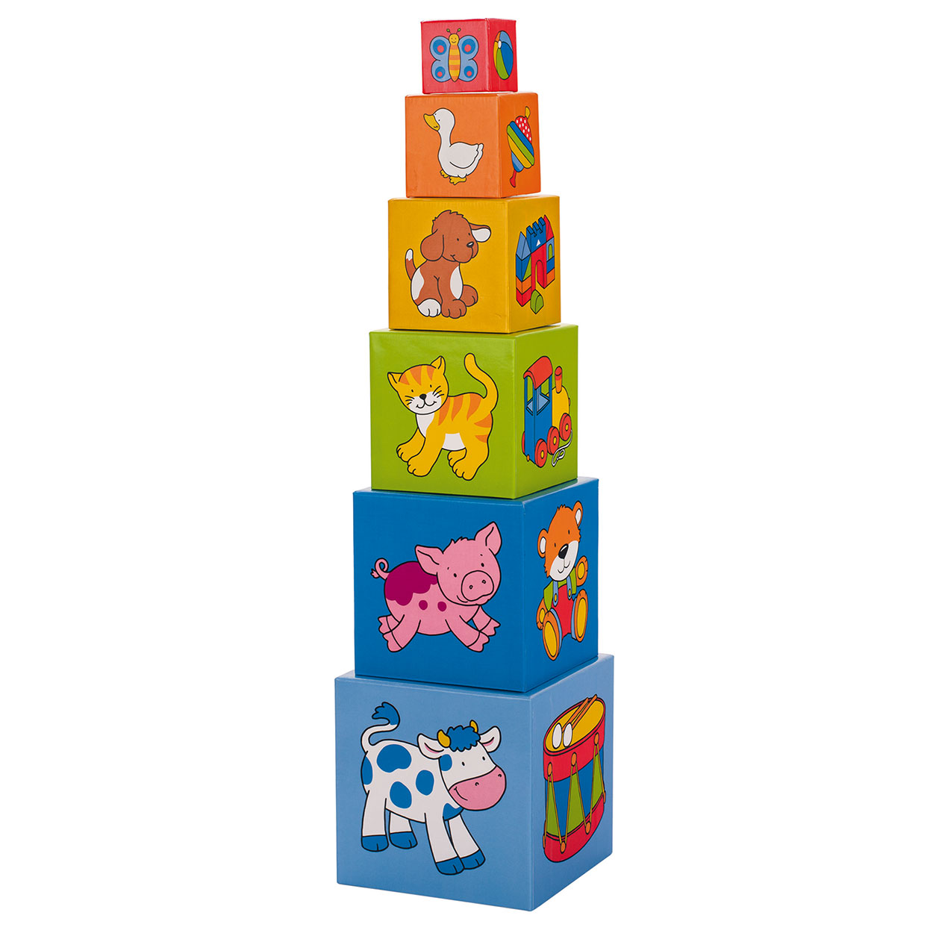
Wat ontwikkelt een kindje van 1 jaar in de fijne motoriek:
Kleine voorwerpen tussen duim en
wijsvinger pakken
Blokken stapelen
Eten met een lepel.
Wanneer het kindje iets vasthoudt, slaat het vaak de hele hand er omheen.
Andere observatiepunten:
Een kind gebruikt beide handen in het spel
De handen werken samen
Een kind kijkt naar de handen als het speelt (oog-handcoördinatie)

Slide 8
Participerend/ niet participerend observeren
Participerend = je doet zelf mee met het kind en observeert
Niet participerend = je doet NIET mee en kruipt onopvallend in een hoekje, of filmt
Gestructureerd/ niet gestructureerd
Gestructureerd: je maakt gebruik van een bestaand observatie-instrument
Niet gestructureerd: je doet een vrije, beschrijvende situatie waarin je alles opschrijft
wat je opvalt in de situatie.

Slide 9
Verwerkingopdracht
1. Zoek op bladzijde 93 en 94 de voor- en nadelen van deze 4 aanpakken
2. Schrijf achter elke observatievraag hieronder welke aanpak je zou kiezen:
Nelleke is 4 en plast nog vaak in haar broek. Je wilt weten hoe veilig ze zich voelt in de klas.
Arend is 14 en hij is in alle lessen erg onrustig. Je wilt weten hoe lang hij zich kan concentreren bij de uitleg, de instructie, tijdens zelfstandig werken en tijdens samen werken.
Lulu is 3. Ze heeft nu al een paar keer een ander kindje gebeten tijdens het buiten spelen. Je wilt weten in welke situaties dit precies gebeurt, zodat je op tijd kunt ingrijpen.
Klaas is 12 jaar. Hij is de enige op de BSO uit groep 8 en plaagt geregeld andere kinderen. Je vraagt je af of hij zich verveelt….

Slide 10
Toepassingsopdracht
Bekijk het onderstaande filmpje:
https://www.youtube.com/watch?v=bgBppDhgZt0
Wat voor observatie is dit? Kies uit gestructureerd/ niet gestructureerd, participerend/niet participerend
Wat zou de observatievraag/ vragen zijn van de observator denk je?
Wat doet de observator allemaal om het kind goed te kunnen observeren (let op de ruimte, de communicatie)

